Slide 1
Логические формулы и функции. Решение задач
Теоретические основы информатики
Информатика
10 класс
Углубленный уровень

Slide 2
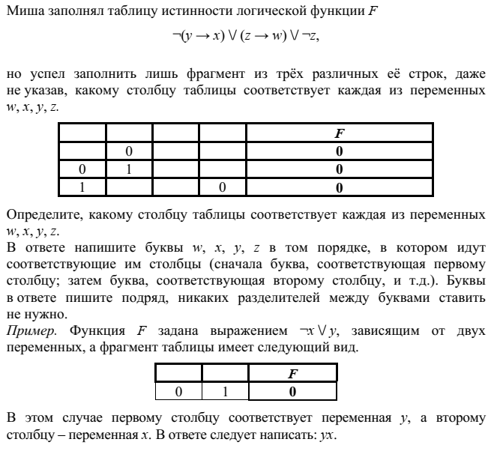
ЕГЭ №2
Notes:
yxzw

Slide 3
ЕГЭ №15
Notes:
94

Slide 4
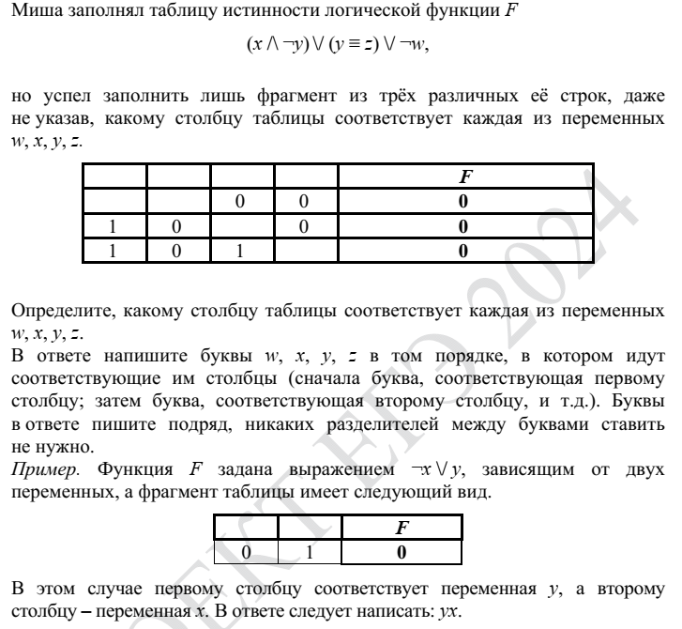
Задача 1

Slide 5
Задача 2

